Slide 1


TRƯỜNG TIỂU HỌC ÁI MỘ A
Bài giảng điện tử Tiếng Việt lớp 1
Tên bài: ơn – ơt (tiết 2)

Slide 2
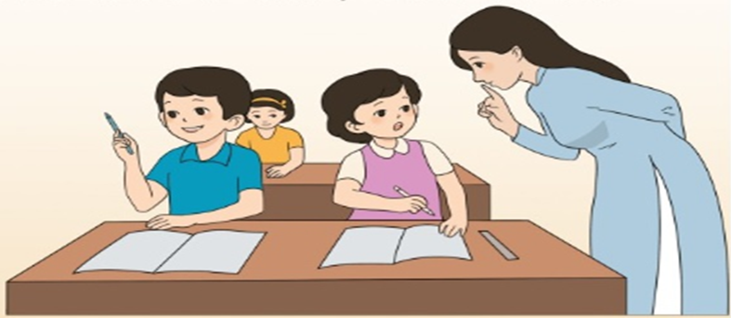
3. Tập đọc
Sơn và Hà
  Giờ kiểm tra. Sơn vừa chép đề vừa lẩm nhẩm: “ Giỏ
có 8 con cá thờn bơn. Cho bớt 5 con, còn 4”. Hà
thì thầm: “ Còn 3 chứ?”.
  Cô Yến đến bên Hà:
  Hà để bạn tự làm đi.
  Hà lễ phép:
  Dạ
  Sơn ngẫm nghĩ. Em chợt nghĩ ra và nắn nót viết:
“ 8 – 3 = 5”.
NGUYỄN LY

Slide 3

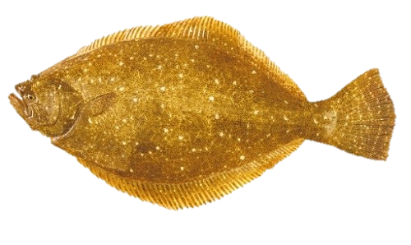
Cá thờn bơn là một loài cá thân bẹt được tìm thấy ở cả đại dương và các vùng nước ngọt. Thức ăn của chúng là các loài động vật giáp xác nhỏ và các loài động vật không xương sống.

Slide 4

Luyện đọc từ khó
kiểm tra
lẩm nhẩm
thờn bơn
bớt
lễ phép
nắn nót

Slide 5
3. Tập đọc
Sơn và Hà
  Giờ kiểm tra. Sơn vừa chép đề vừa lẩm nhẩm: “ Giỏ
có 8 con cá thờn bơn. Cho bớt 5 con, còn 4”. Hà
thì thầm: “ Còn 3 chứ?”.
  Cô Yến đến bên Hà:
  Hà để bạn tự làm đi.
  Hà lễ phép:
  Dạ
  Sơn ngẫm nghĩ. Em chợt nghĩ ra và nắn nót viết:
“ 8 – 3 = 5”.
NGUYỄN LY

Slide 6
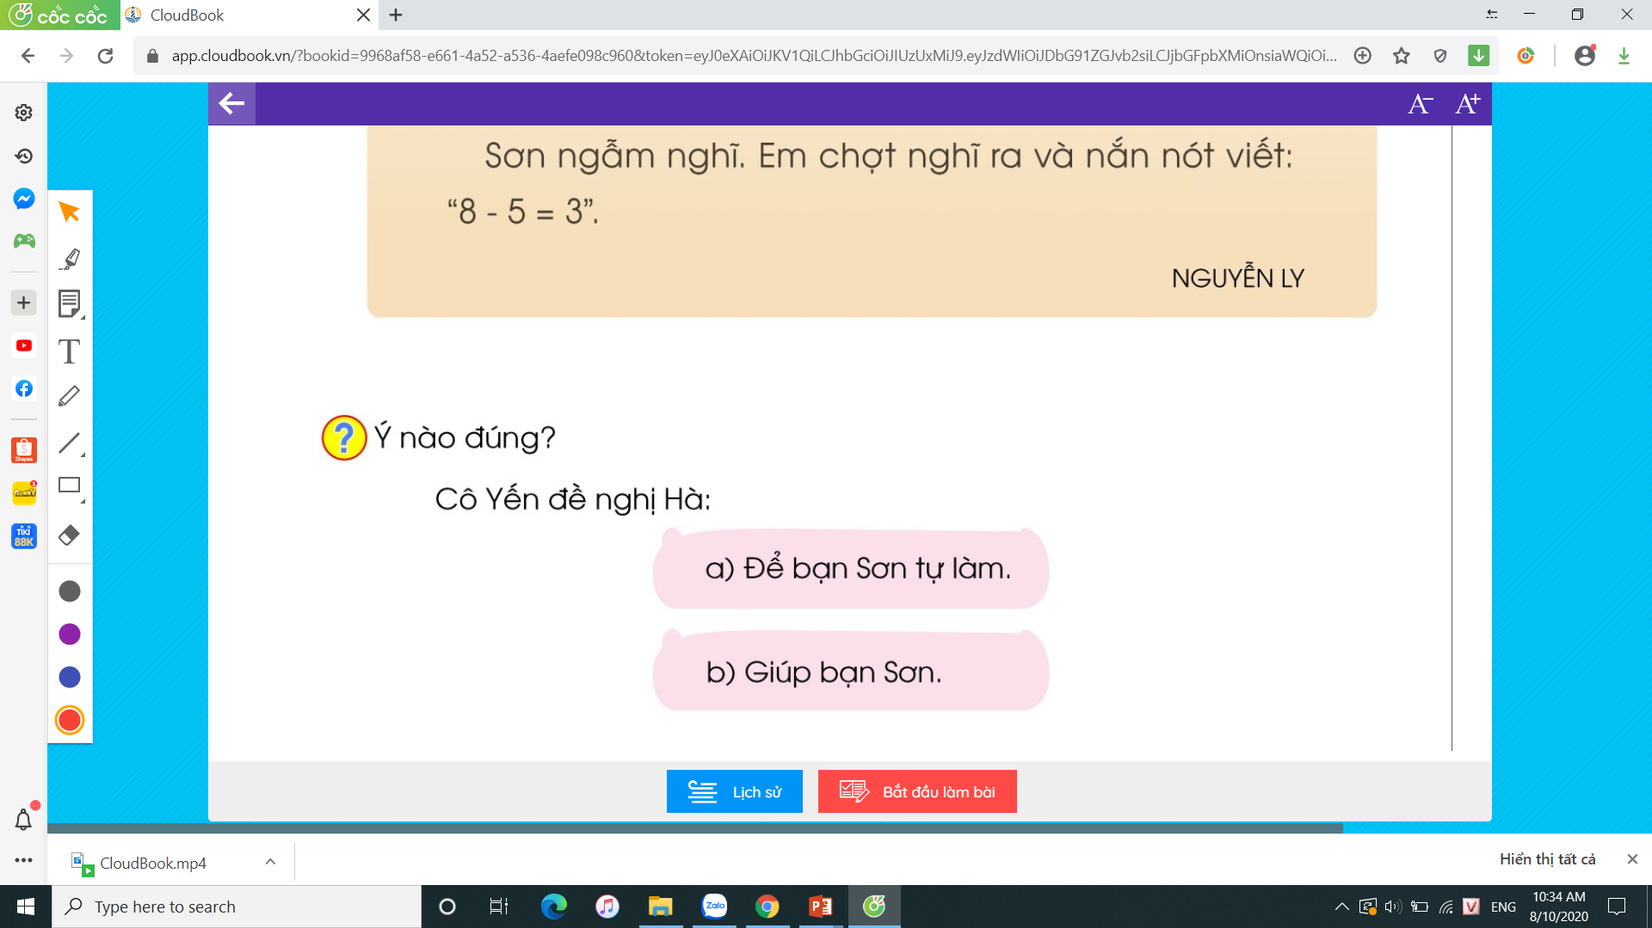

Slide 7
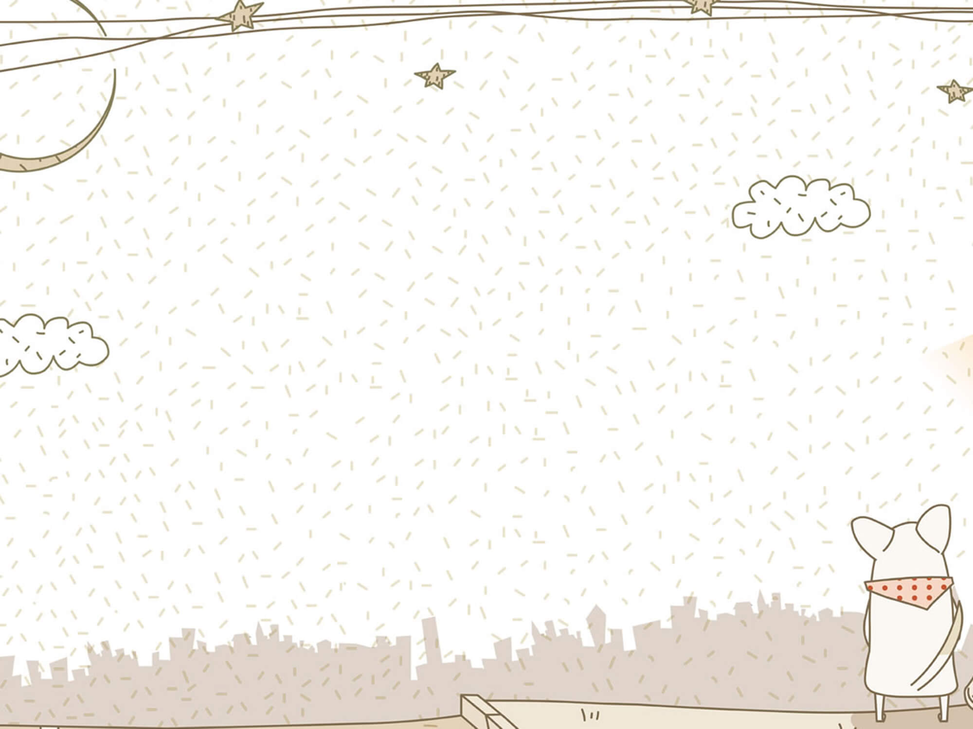
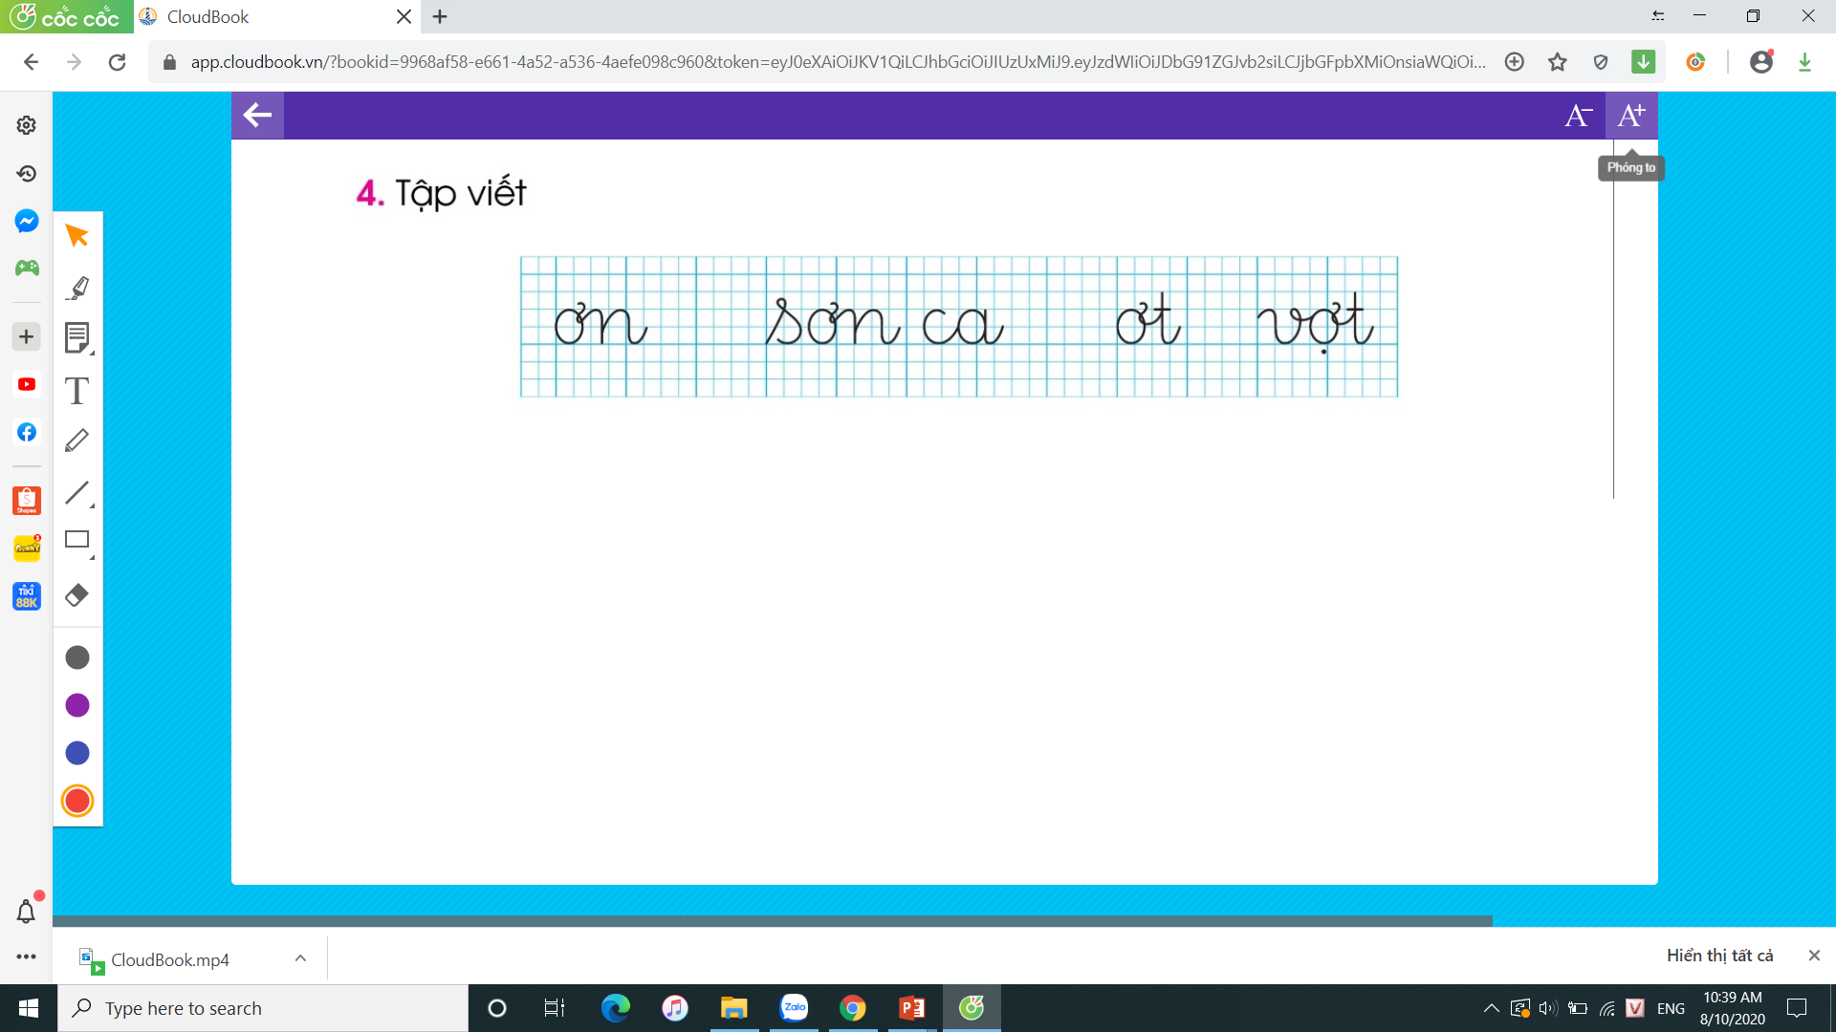
Tập viết

Slide 8





Chào các con!

